Slide 1
Урок русского языка во 2 классе Тема урока: Слово и его значение.
Урок подготовили: учителя начальных классов МБОУ «Великомихайловская СОШ Новооскольского района Белгородской области им. Г.Т. Ильченко» Чикало Л.В., Долженкова С.А., Чернышева Н.Г..

Slide 2
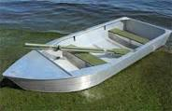
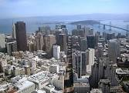
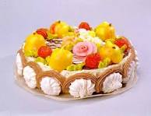

Slide 3
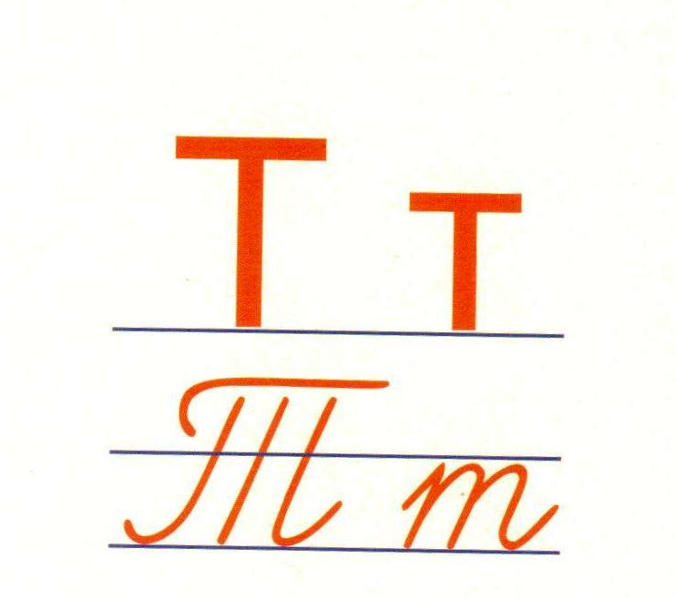

Slide 4
Проверь:
Лестница, автомобиль, работа, пальто.

Slide 5
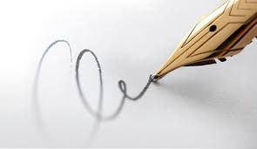
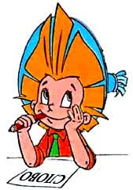
Тема урока: Слово и его значение.

Slide 6


Цель урока: Узнать название раздела, изучающего слово и его значение.

Slide 7
Ответь на вопросы:
Какую форму имеет предмет?
Из чего сделан предмет?
Для чего нужен предмет?
Каким одним общим (обобщающим) словом можно назвать подобные предметы?
Составь полный рассказ о предмете.

Slide 8
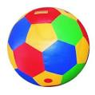
Мяч – предмет имеет форму шара, из резины или кожи, для игры, спортивный инвентарь.

Slide 9
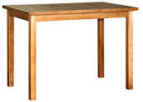
Стол – состоит из крышки и четырёх ножек, обычно из дерева, для еды, письма, работы, мебель.

Slide 10
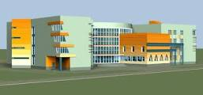
Школа – общественное здание для обучения детей

